Slide 1
Тема: «Опасные бытовые предметы».
Инструктор по физической культуре Федорова Екатерина Николаевна

Slide 2
Цель:
Закреплять и обобщать знания об опасных бытовых предметах: колющих, режущих, электроприборах.
Расширять знания о правила пользования опасными бытовыми предметами
Активизировать умение избегать опасных ситуаций и по возможности правильно действовать
Познакомить детей с понятием «опасность для жизни»

Slide 3
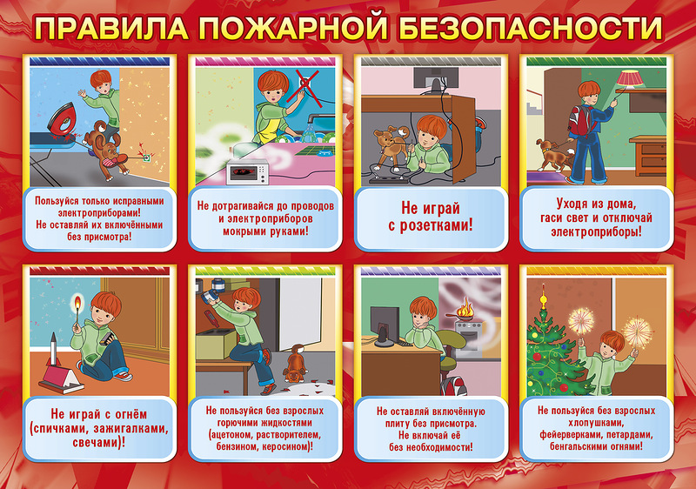

Slide 4
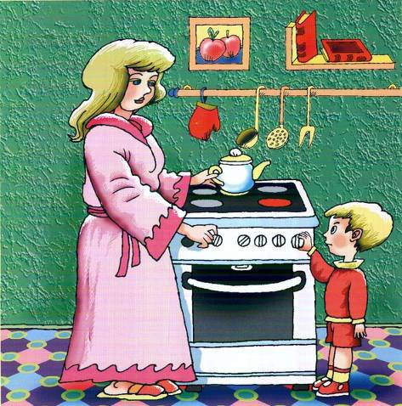
Газ на кухне, пылесос,Телевизор, тостер
Пусть включает взрослый.

Slide 5
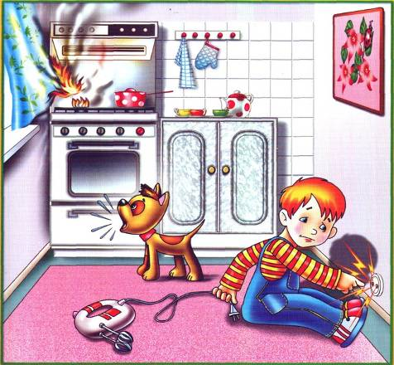
И девочка, и мальчик,
Не суй в розетку пальчик
В розетке круглый год
Живет опасный ток!

Slide 6
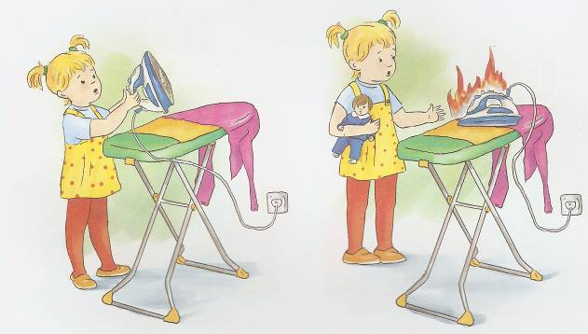
Нельзя играться с утюгом,
Утюг бывает тоже злом!
Не приключиться чтоб беде,
Утюг нельзя включать тебе!!!

Slide 7
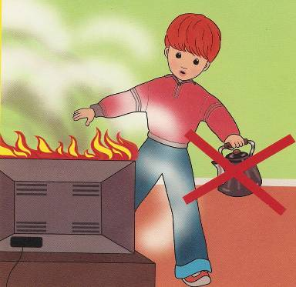
Чтоб не случилась с тобою беда
Правила эти помни всегда!!!
Не заливай водой горящие электроприборы

Slide 8
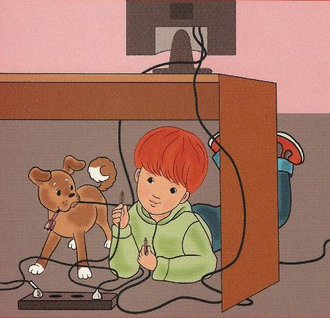
Не играй с розетками!!!

Slide 9
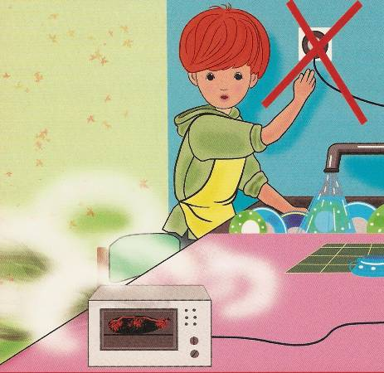
Не дотрагивайся до проводов и электроприборов мокрыми руками!!!

Slide 10
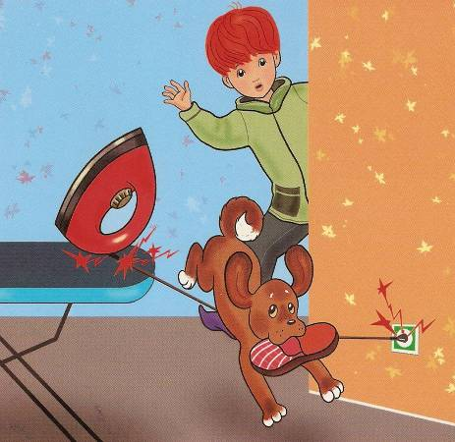
Не оставляйте без присмотра включенные электроприборы!!!

Slide 11
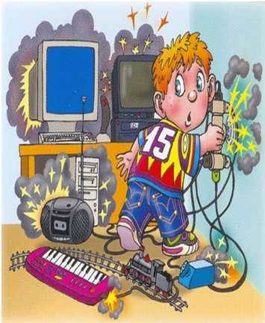
Если все приборы разом
Ты в одну розетку включишь,
То пожар проводки сразу
В этой комнате получишь!!!

Slide 12
Внимание! Внимание!
Соблюдайте правила,
чтоб не было возгорания!!!

Slide 13
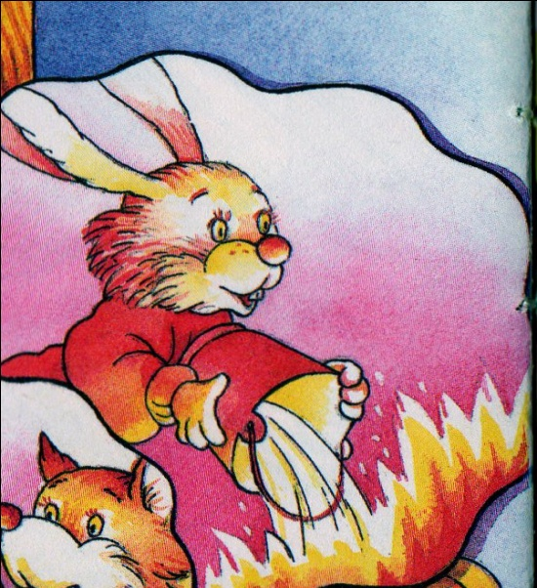
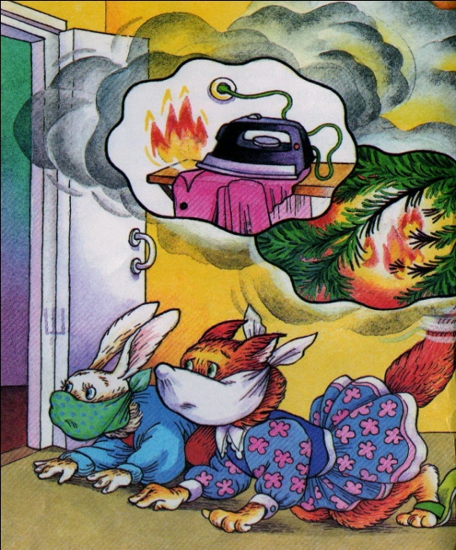
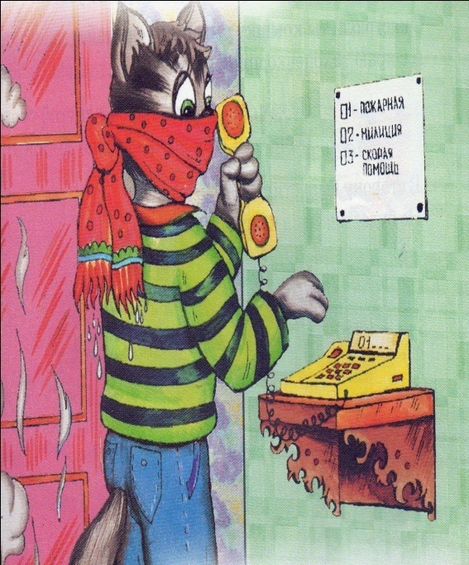
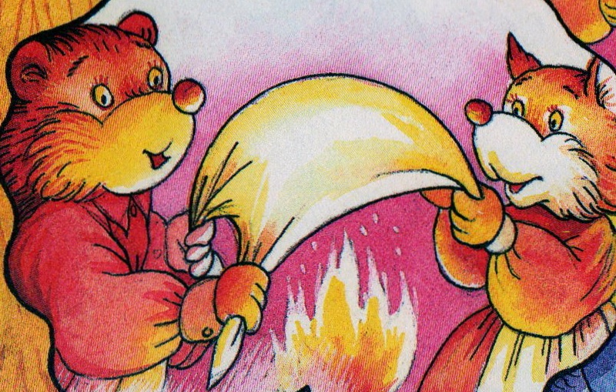
При пожаре надо знать…
Если огонь небольшой, можно попробовать затушить его.
Надо сразу же покинуть помещение и сообщить о пожаре, позвонив по телефону 01.

